Slide 1
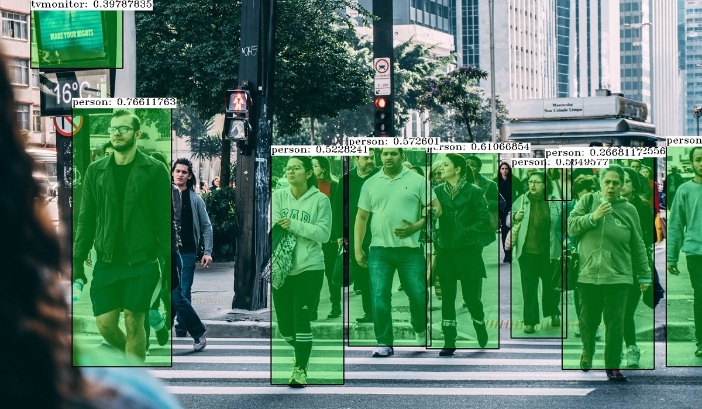

Visión por computador
Sergio Vela Pelegrina
sergiovp

Slide 2
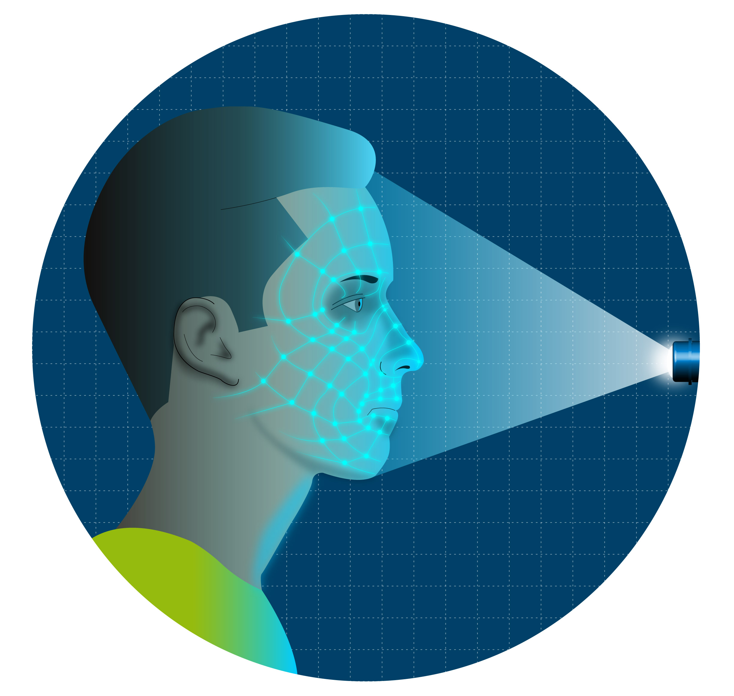
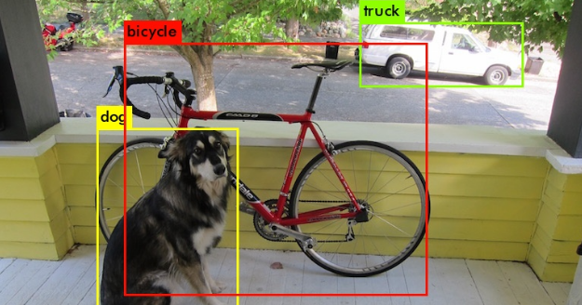
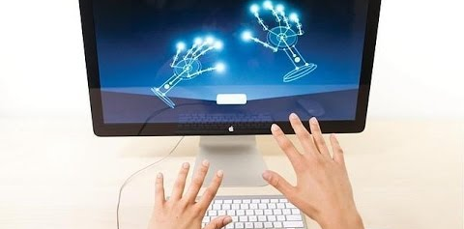
Utilidades
Reconocimiento facial
Detección de objetos
Interacción hombre-máquina

Slide 3
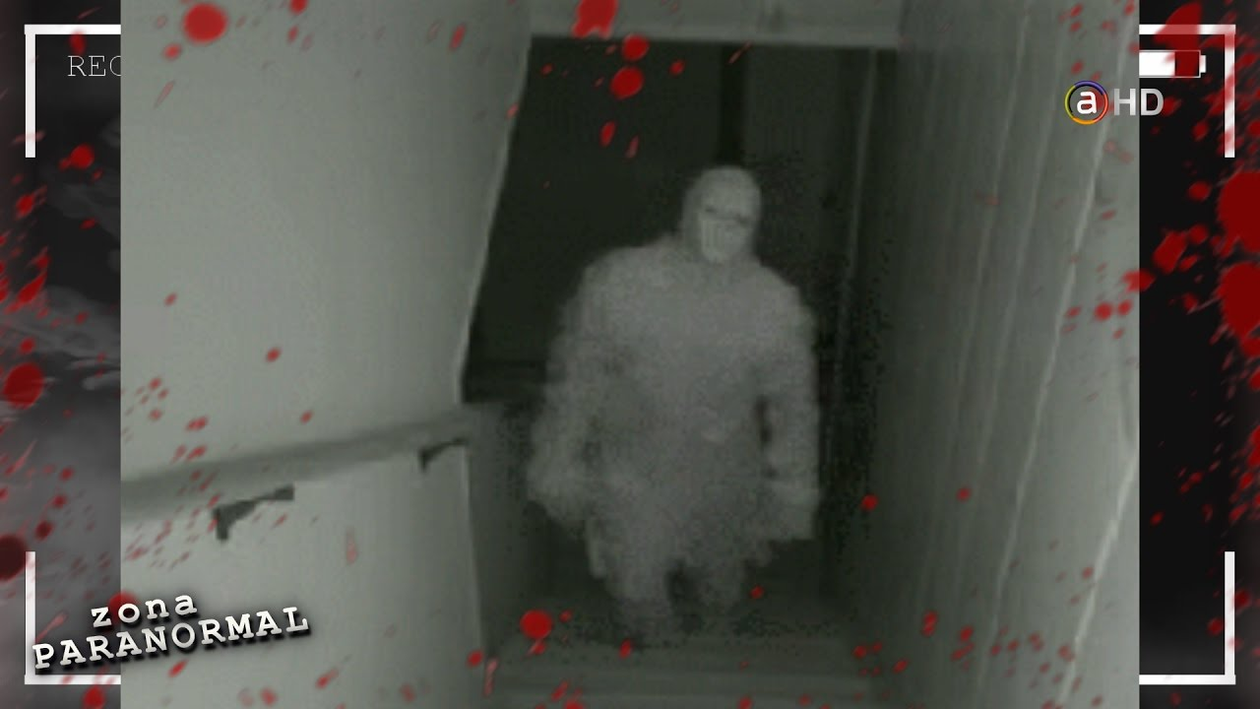
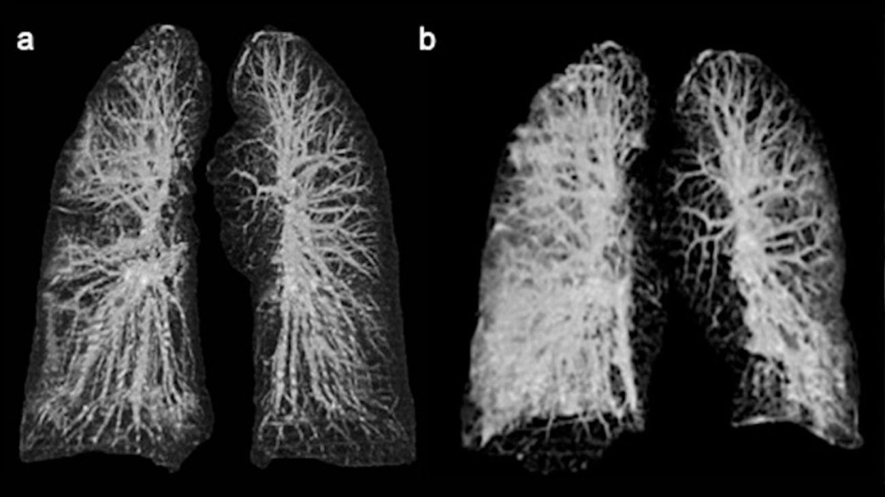
Utilidades
Detección de anomalías
Ámbito médico

Slide 4


Slide 5

Ejemplos
Notes:
https://www.youtube.com/watch?v=G2VaJvNNp4k

Slide 6
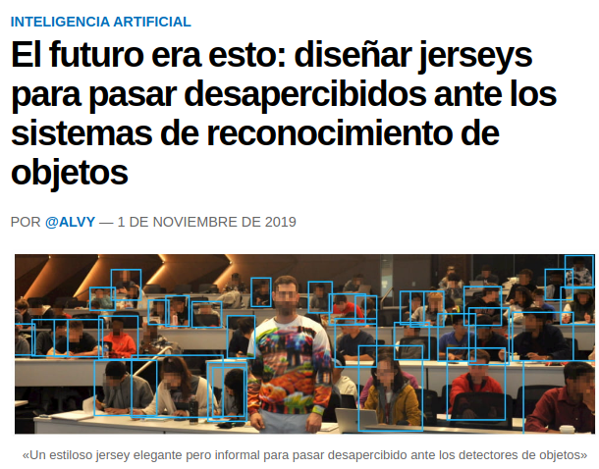
Fuente

Slide 7
Webgrafía
Curso OpenCV
Pequeña presentación de visión por computador
Visión por computador (Wikipedia)
OpenCV
Documentación OpenCV
Proyecto de OpenCV (GitHub)
Clasificadores

